Slide 1
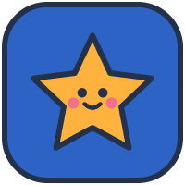
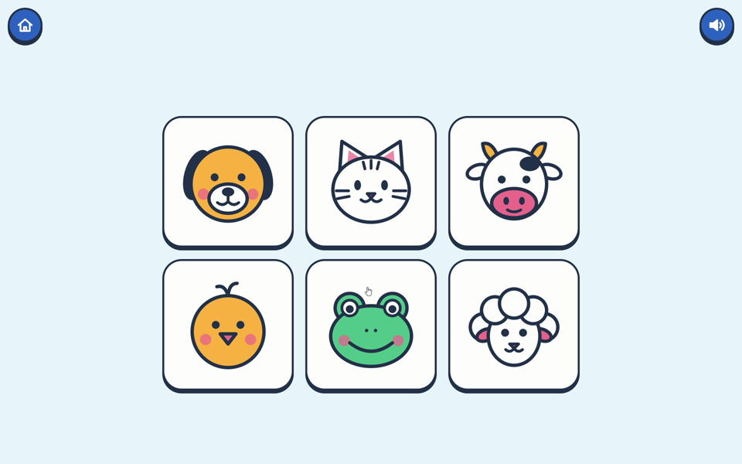
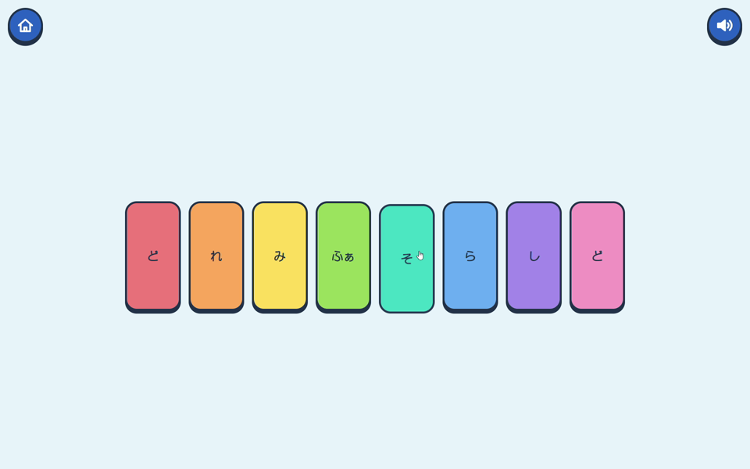
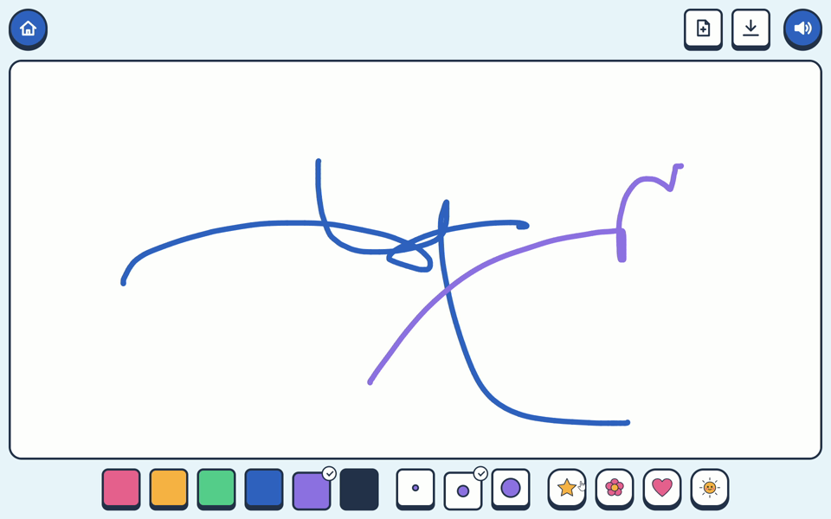
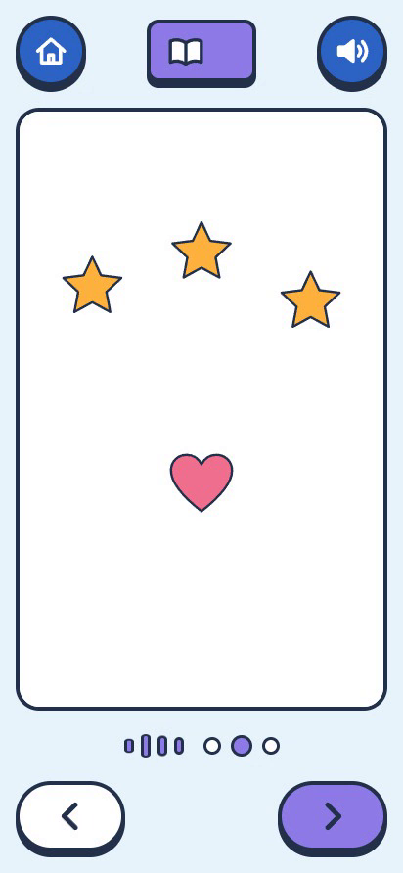
キッズあそびランド
4〜8歳の子ども向けミニアプリ集を、14日間で Web → PWA → Android → Docker → AWS まで作り、続く7日間で最新技術とセキュリティを試した（2026-10-08〜11-06、個人の学習プロジェクト）
作ったもの
学習の目的と結果 14 / 14 達成
数字で見る結果
✓ Web アプリ
✓ FastAPI
35
38
✓ PWA
✓ Android アプリ
脅威を分析
対策（証拠つき）
✓ Git・GitHub
✓ CI/CD
✓ Docker
0
A+
✓ Jira（スクラム）
✓ サーバー構築
✓ AWS
未対応の警告
SSL Labs
✓ DaVinci Resolve
✓ Claude Design
121
0円
どうぶつ・ピアノ・おえかき・えほん。サーバーなしで動き、絵と声は端末の中だけに保存する
✓ DevSecOps
✓ Claude Code
プルリクエスト
クラウドの支払い
14の目的をすべて達成。削った目的は 0
学んだこと3つ
失敗から学んだこと（重い3つ）
もっと詳しく
1 脅威は、作る途中で見つかる
2 権限は「何をしてよいか」まで絞れる
3 AI には完成形と確かめ方を先に渡す
実機の画像の削除 → 危険な操作は設定で止める
合言葉の貼り付け → 貼る前に見る・作り直す
家族の写真の画像 → 画面の写しは除外する
github.com/Hayato-F110/kids-play
README に1分の紹介動画
発表スライド（18枚）、セキュリティ報告書
Notes:
21日間（14日間の計画と、スプリント3の7日間）の学習プロジェクトを1枚にまとめた資料です。詳しい内容は、発表スライド（18枚）とリポジトリの README を見てください。14の学習目的は、すべて達成しました。数字は21日目（2026-11-06）の時点のものです。

